Slide 1
Министерство образования РМ Портфолио Верховцевой Ирины Викторовны , учителя-логопеда МБДОУ «Детский сад «Светлячок» комбинированного вида», Ковылкинский муниципальный район, РМ
Дата рождения: 05.03.1970 г.
Профессиональное образование: учитель и логопед спец(вспомогательной) школы. Олигофренопедагог дошкольных учреждений.
Стаж педагогической работы (по специальности): 23 года
Общий трудовой стаж: 23 года
Квалификационная категория: I квалификационная категория
Дата последней аттестации:13.06.2012.
Занимаемая должность: учитель -логопед

Slide 2
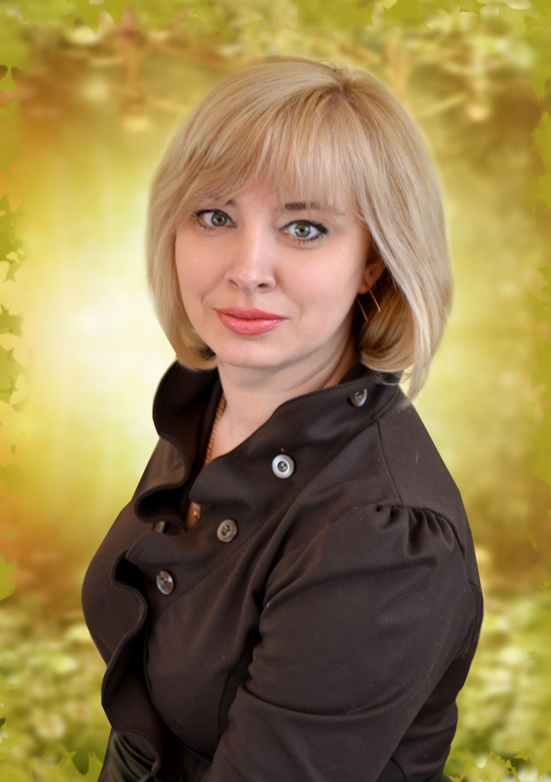

Slide 3
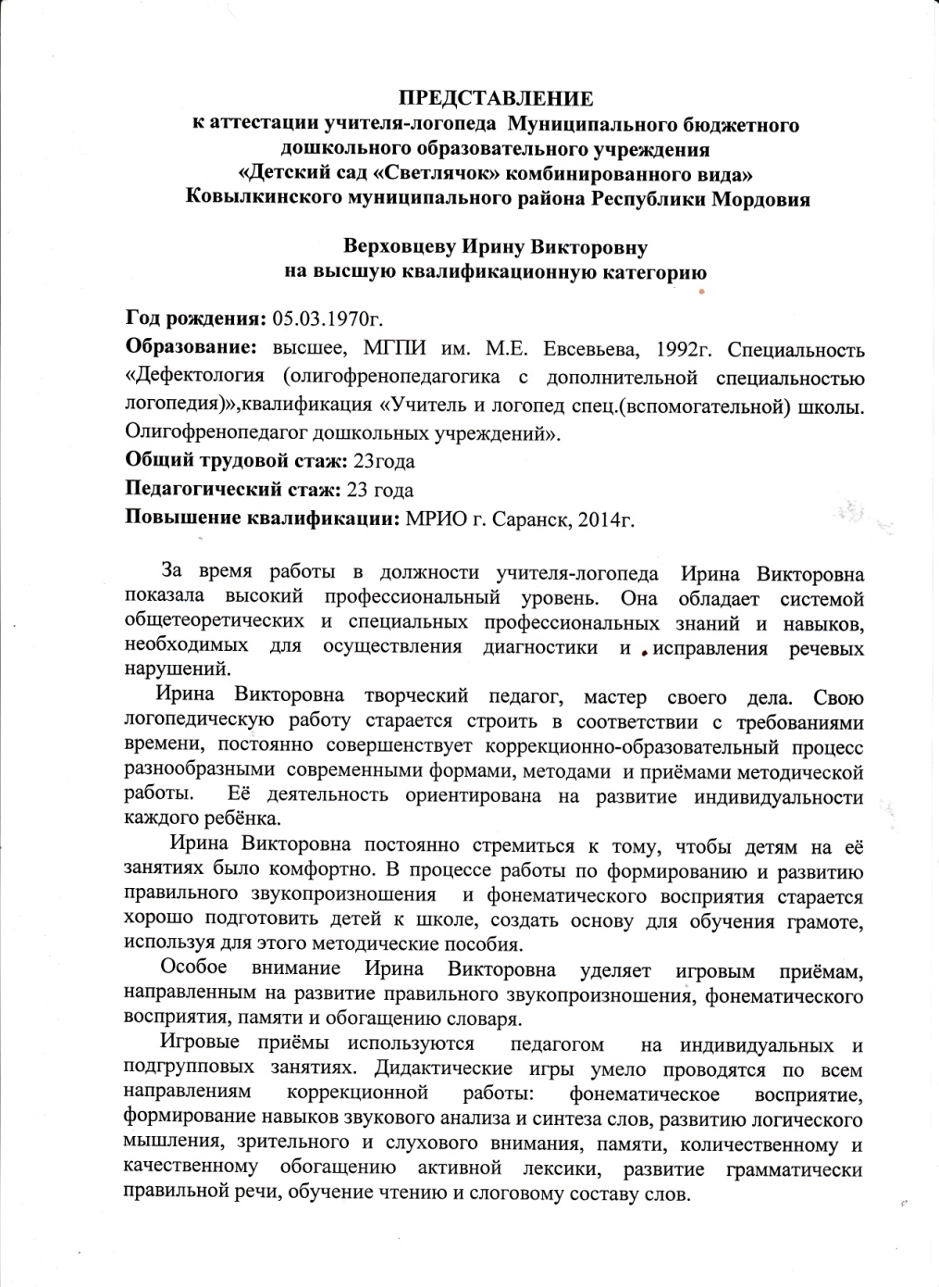
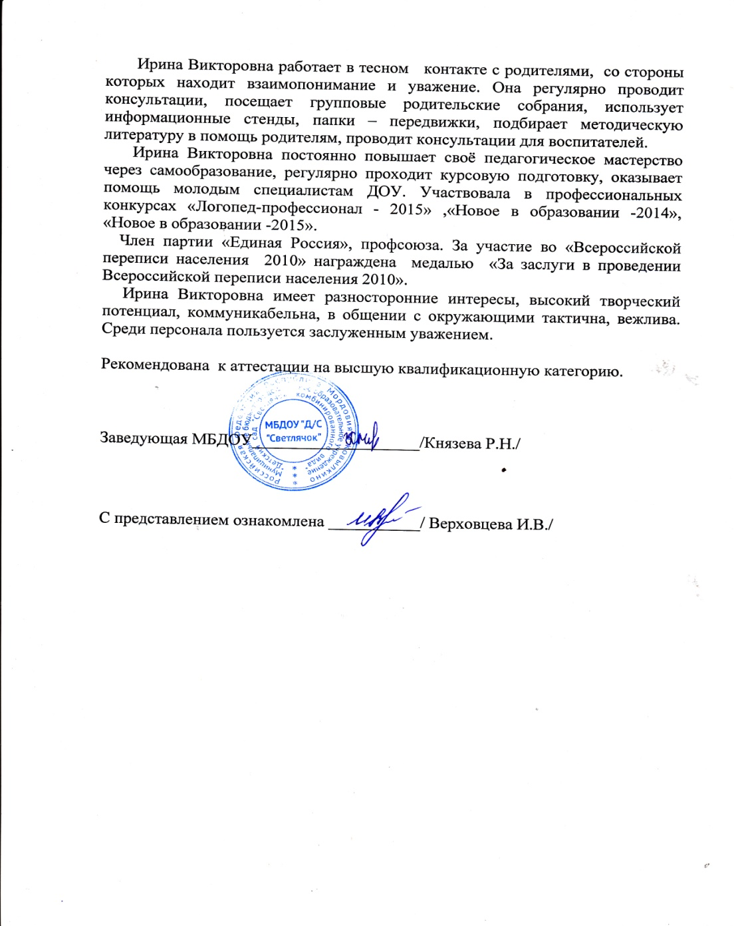

Slide 4
Наличие собственного инновационного педагогического опыта
http://a2b2.ru/methods/14391_pedagogicheskiy_opyt_uchitelya_-_logopeda_verhovcevoy_iv/

Slide 5
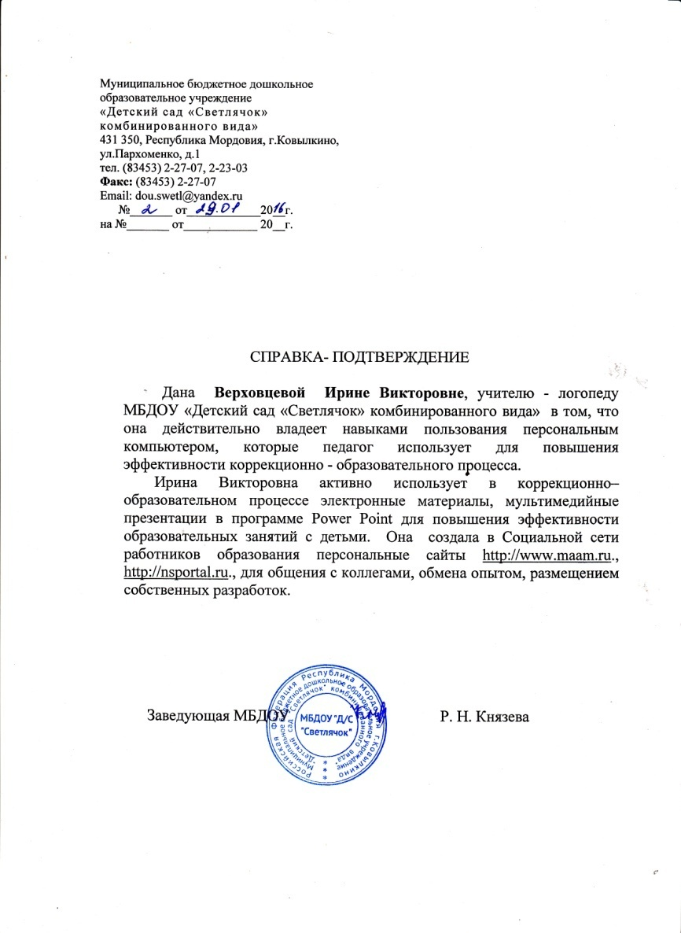
1. Применение информационно- коммуникационных технологий

Slide 6
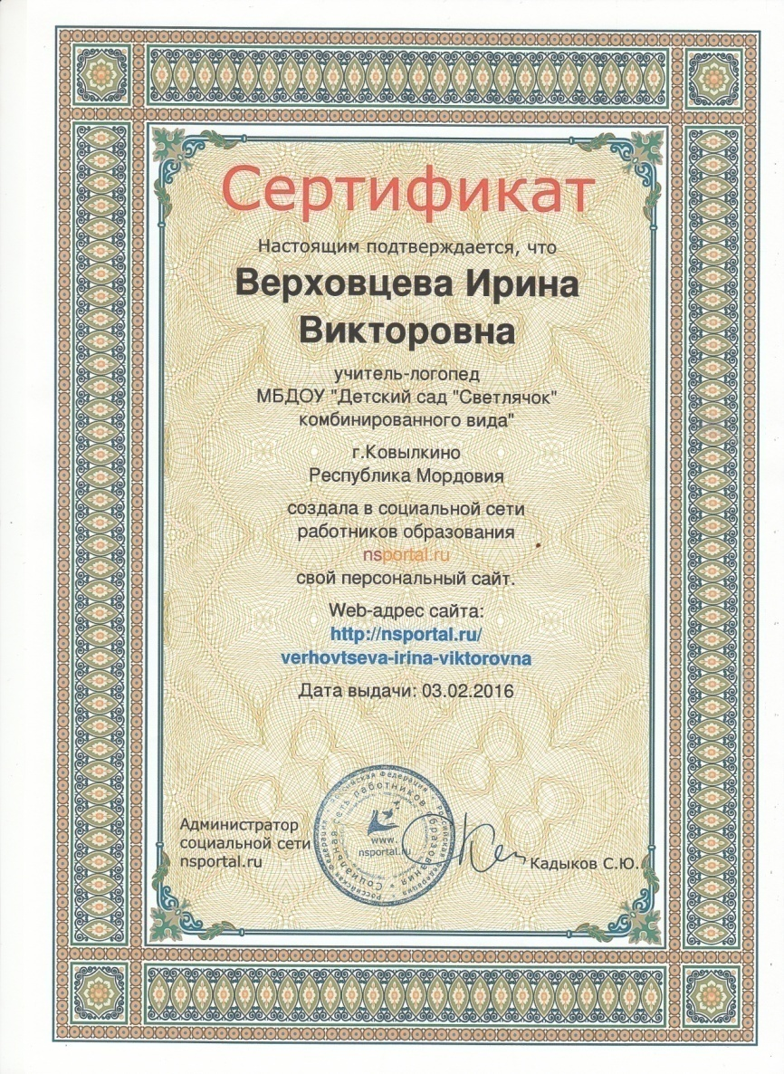

Slide 7
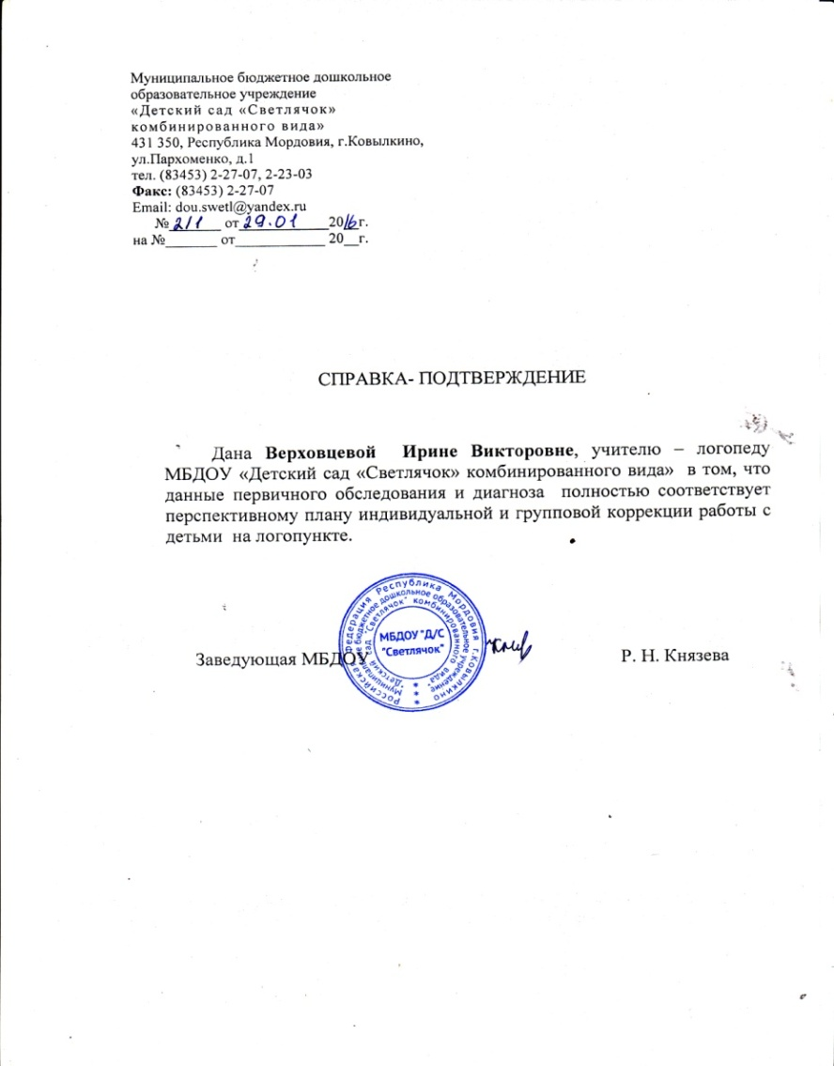
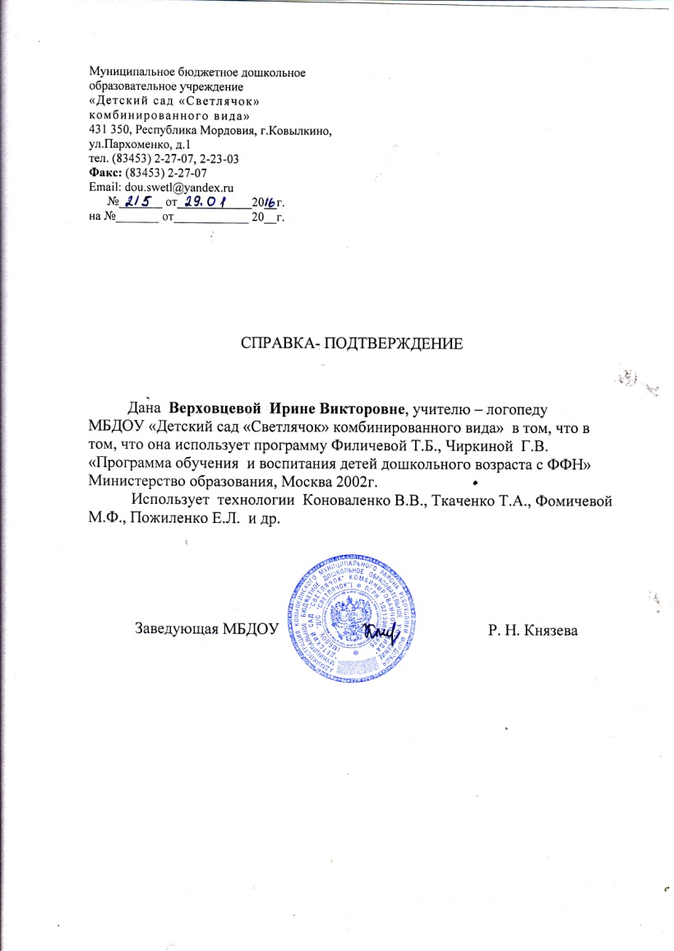
2. Соответствие данных первичного обследования и диагноза перспективному плану индивидуальной или групповой коррекции

Slide 8
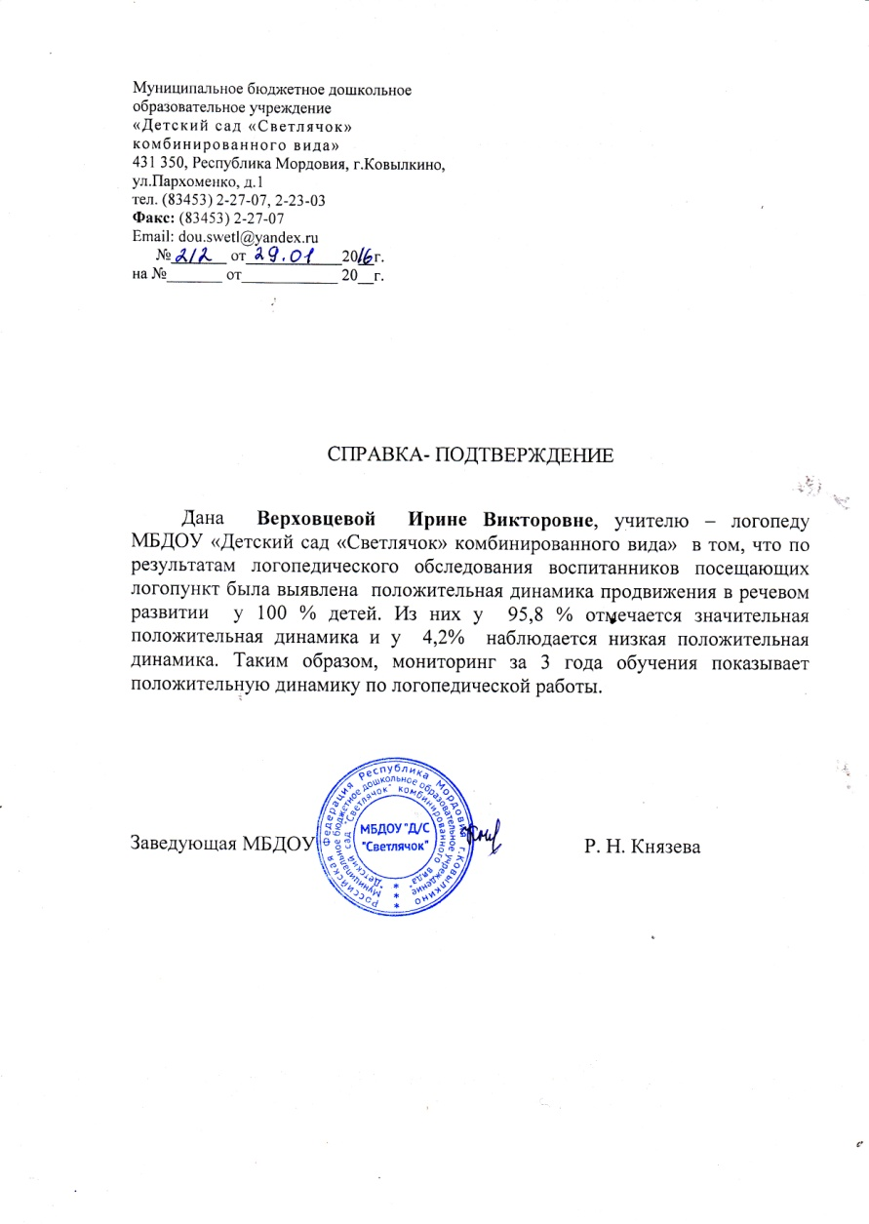
3. Динамика продвижения воспитанников в соответствии с перспективным планом коррекционной работы

Slide 9
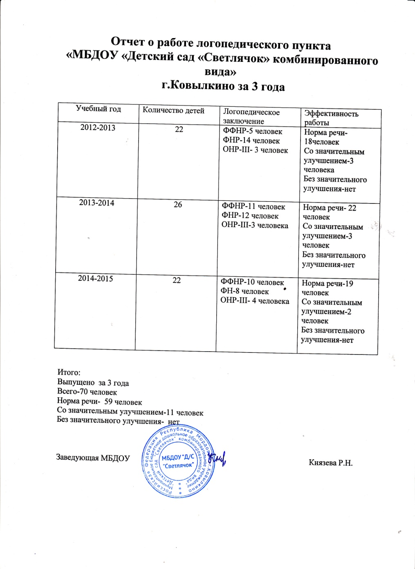

Slide 10
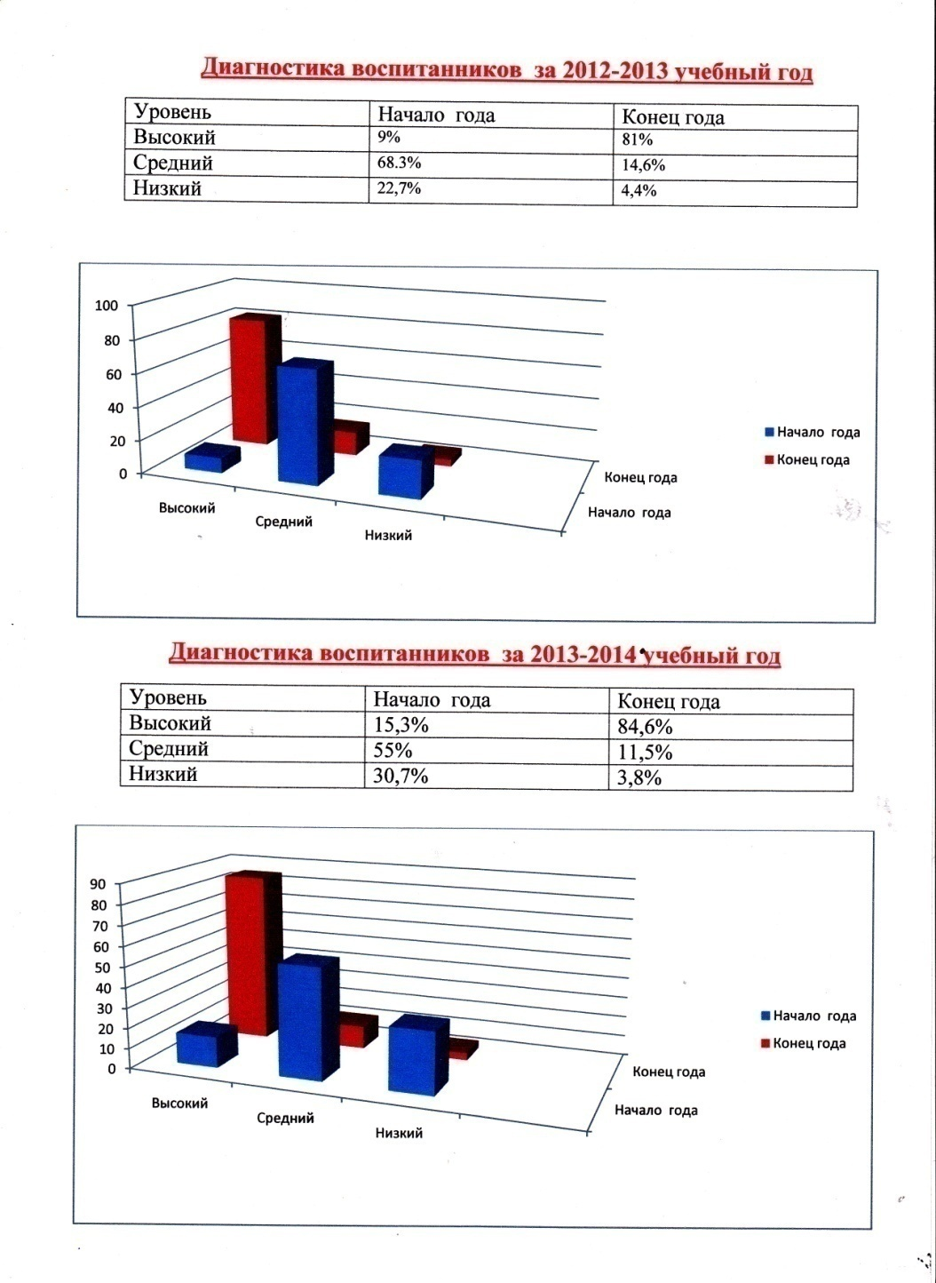
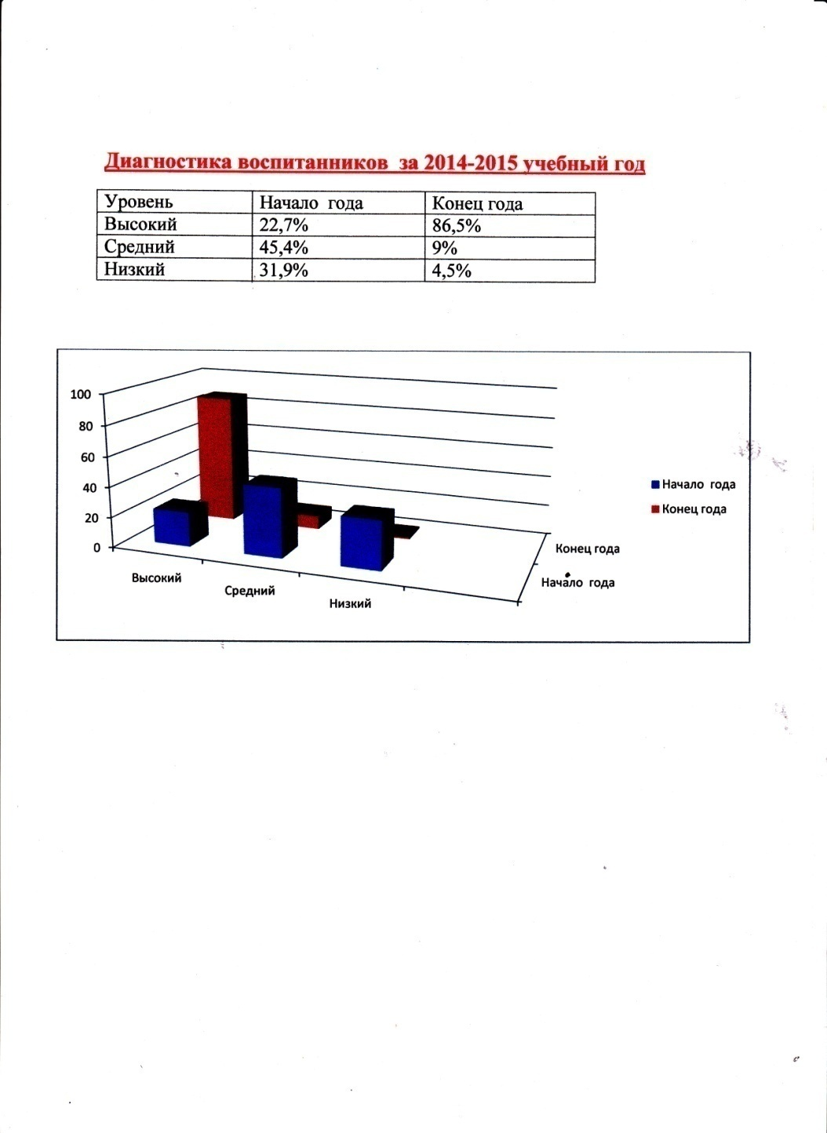

Slide 11
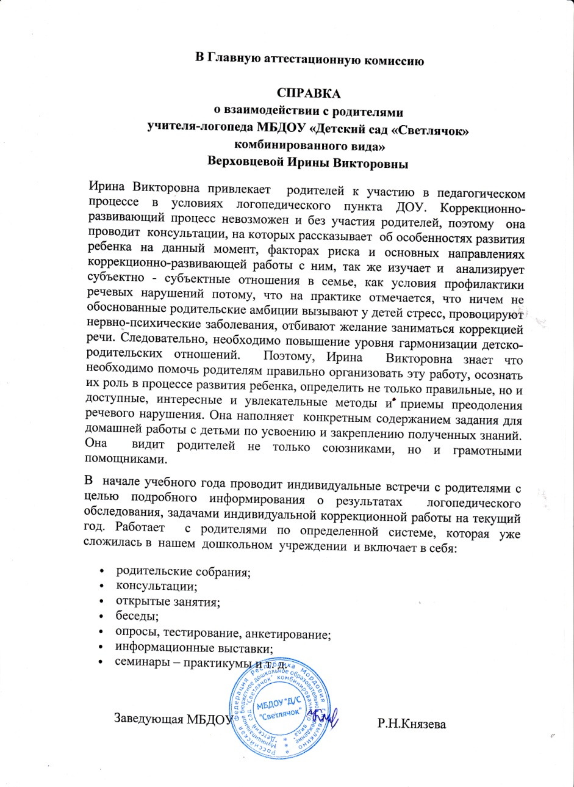
4. Взаимодействие с родителями

Slide 12
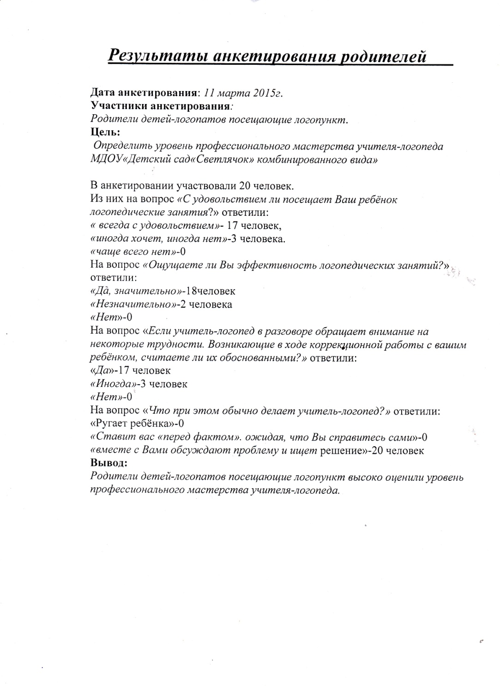

Slide 13
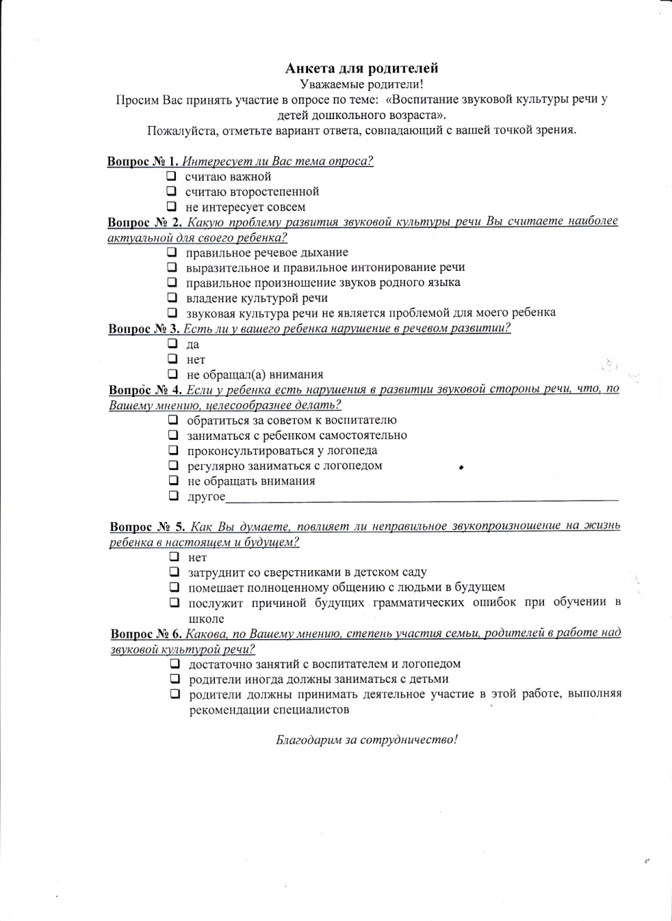
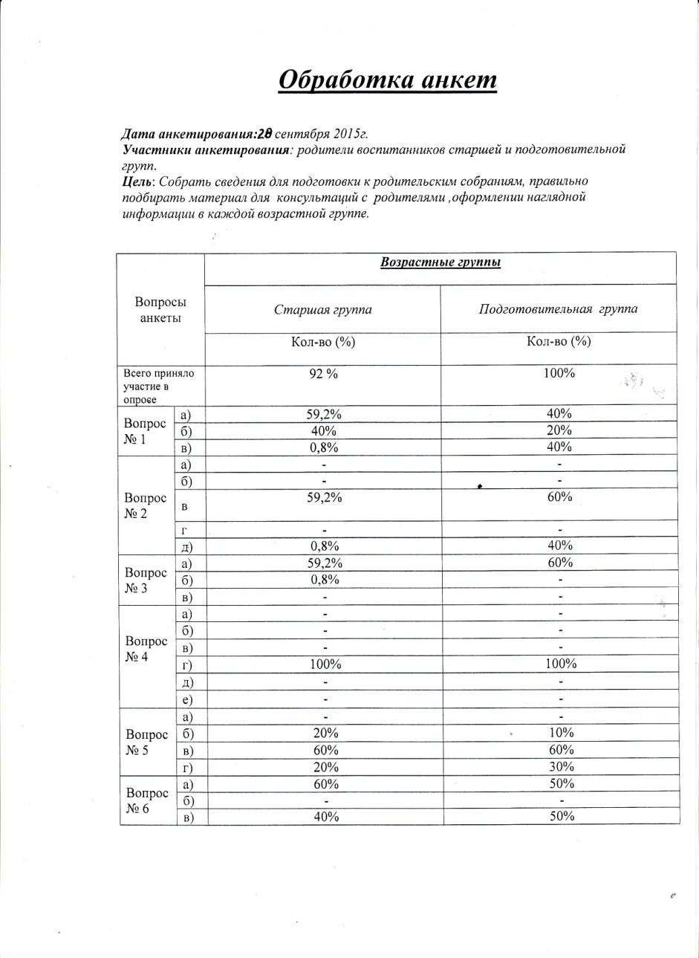

Slide 14
5. Наличие публикаций, включая интернет - публикации
Российский уровень:
Конспект индивидуального логопедического занятия «В гостях у Луши» (Автоматизация звука [Л] в слогах, словах.). MAAM.ru, 2015г.
Конспект индивидуального логопедического занятия « Игры с Винни-Пухом» (Автоматизация звука [Л] в слогах, словах.). MAAM.ru, 2015г.
Методическая разработка «Игра как средство коррекции фонематических процессов у дошкольников ». nsportal.ru, 2016г.
Муниципальный уровень:
« Когда следует обратится за помощью к детскому логопеду» (Советы родителям) газета «Голос Примокшанья» №3 от 22января 2016 года.

Slide 15
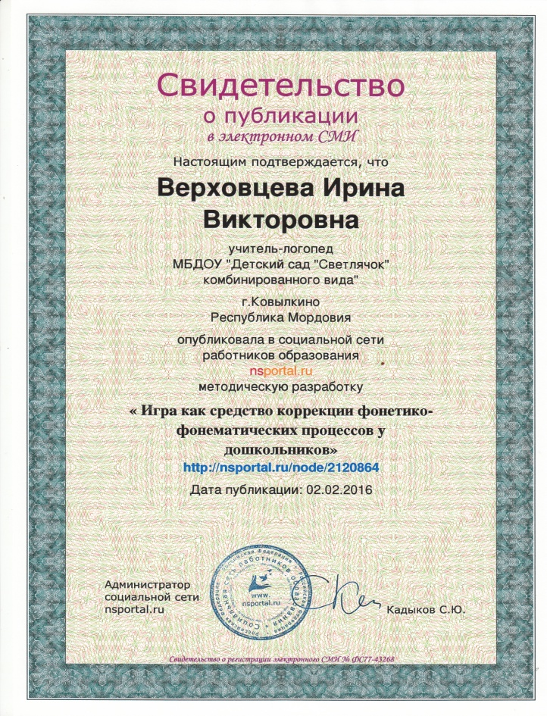

Slide 16
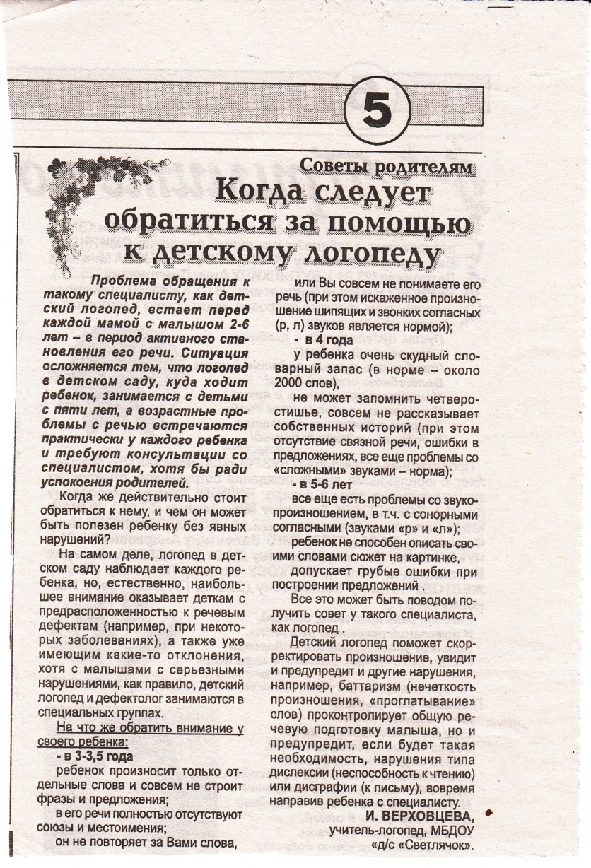

Slide 17
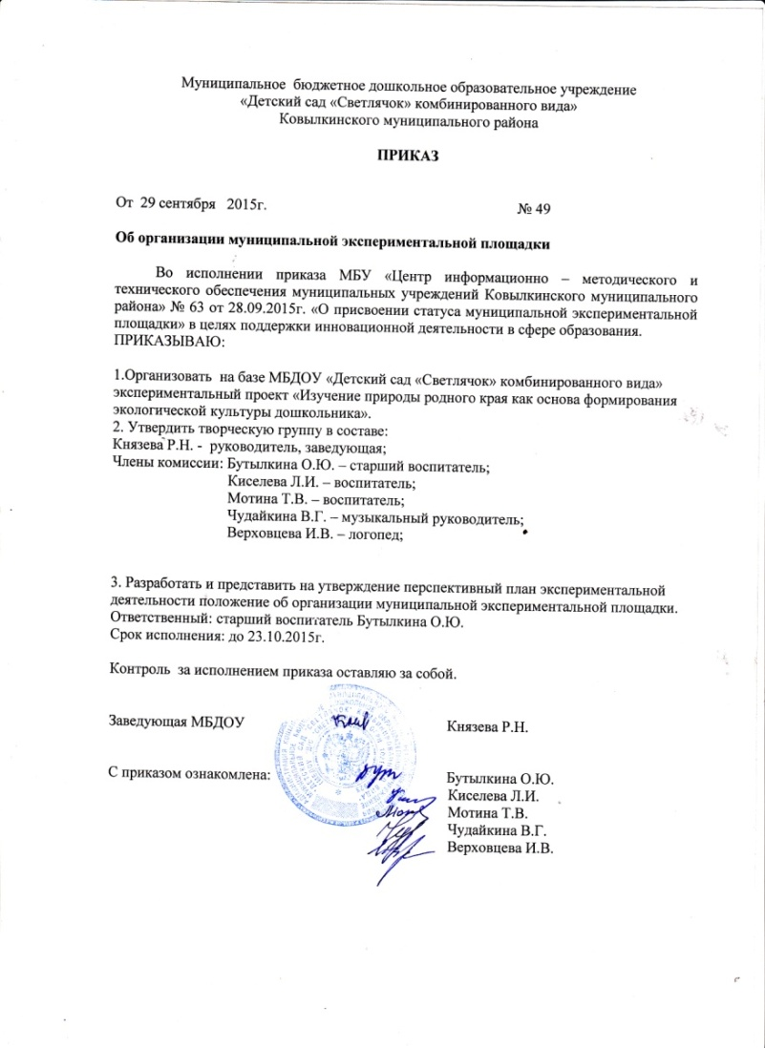
6.Участие в инновационной (экспериментальной) деятельности

Slide 18
8. Выступления на научно-практических конференциях, педчтениях, семинарах, секциях, методических объединениях
Образовательная организация: 2
Муниципальный уровень: 1

Slide 19
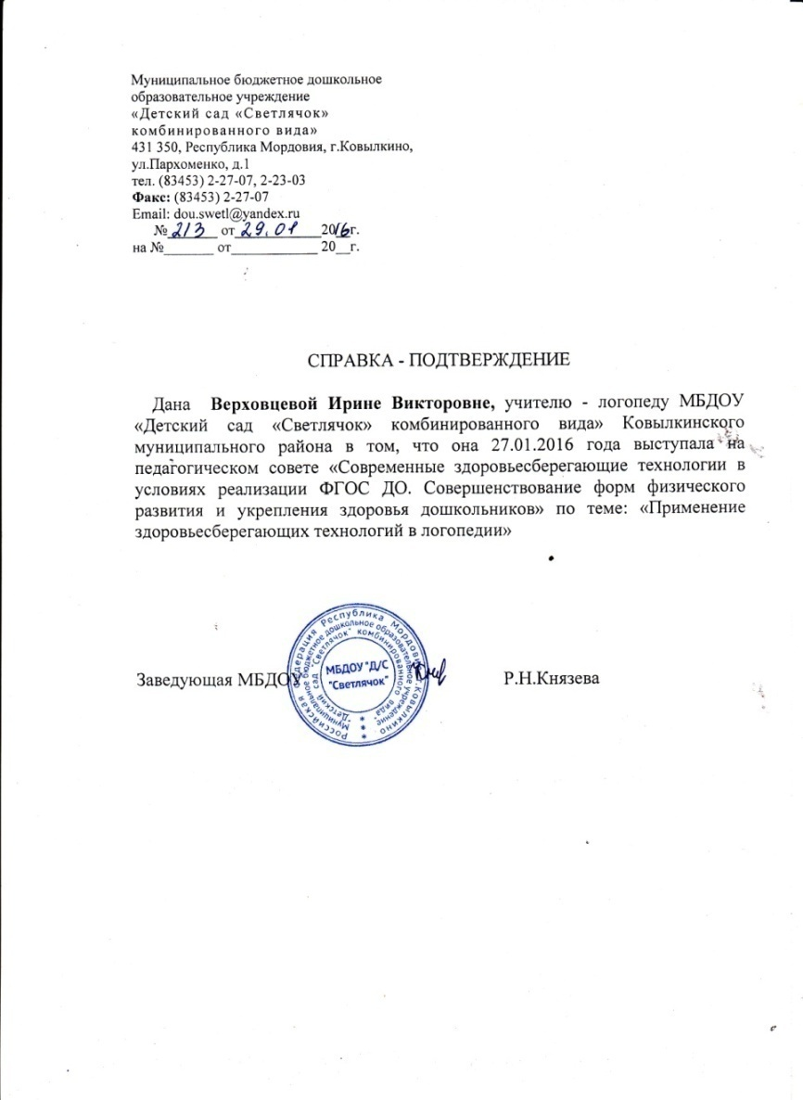
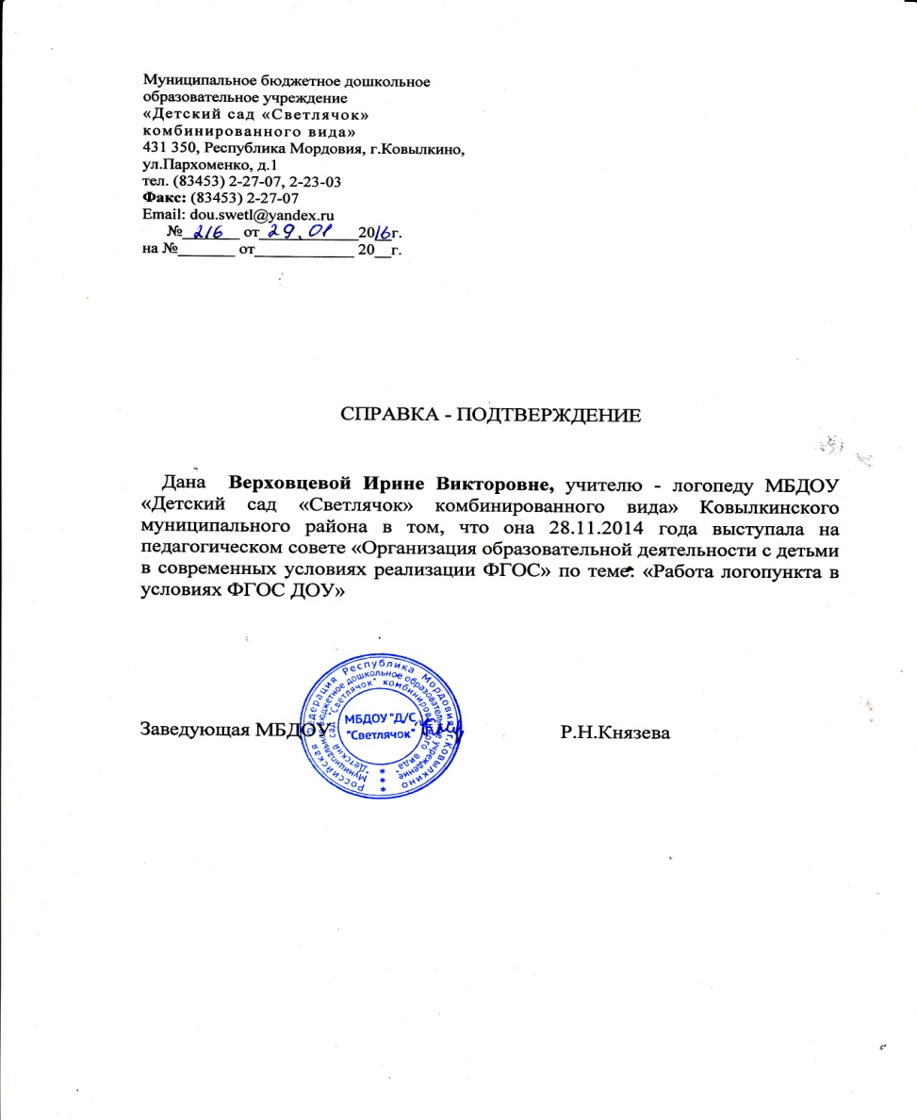

Slide 20
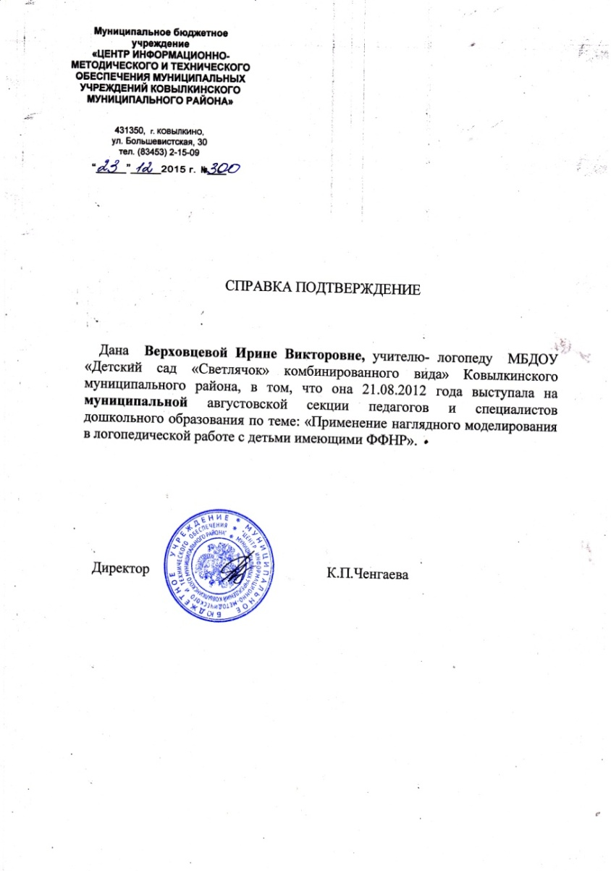

Slide 21
9. Проведение открытых занятий, мастер-классов, мероприятий
Образовательная организация: 2
Республиканский уровень :1

Slide 22
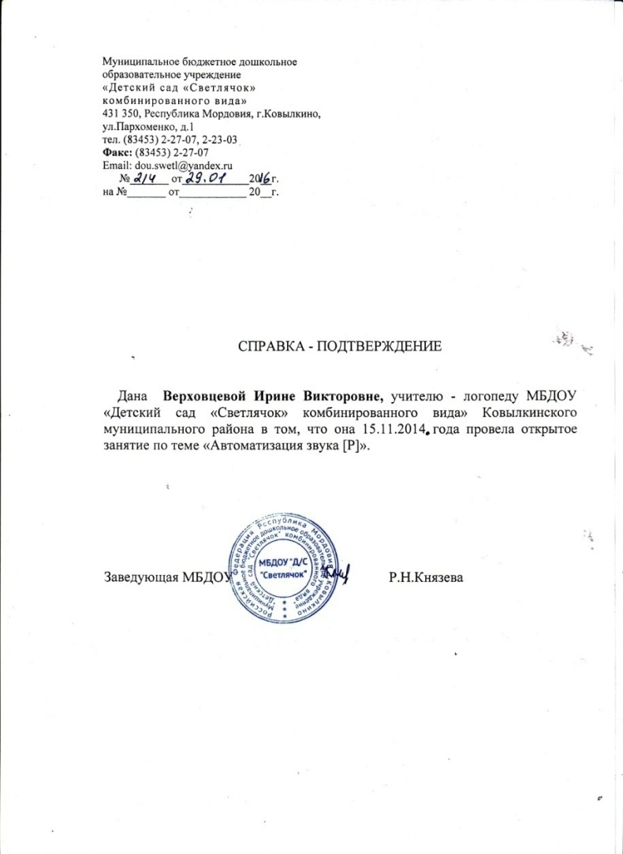
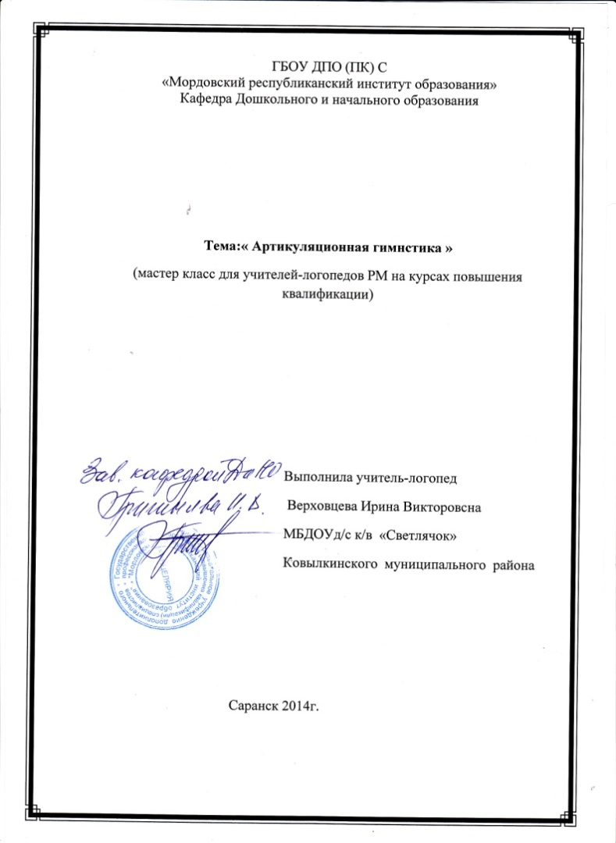
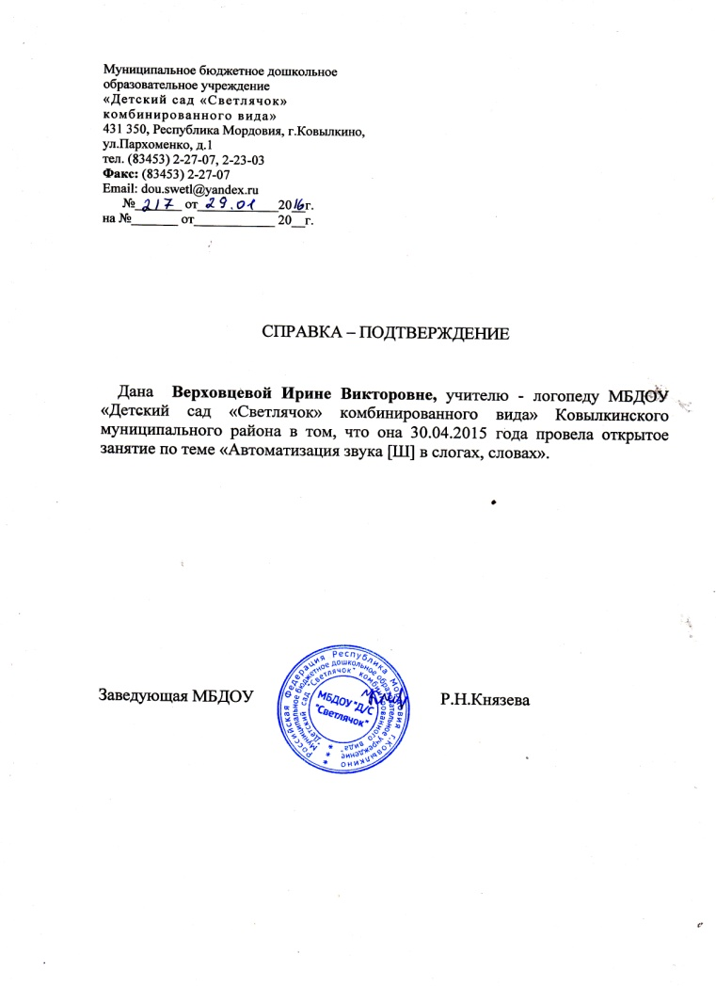

Slide 23
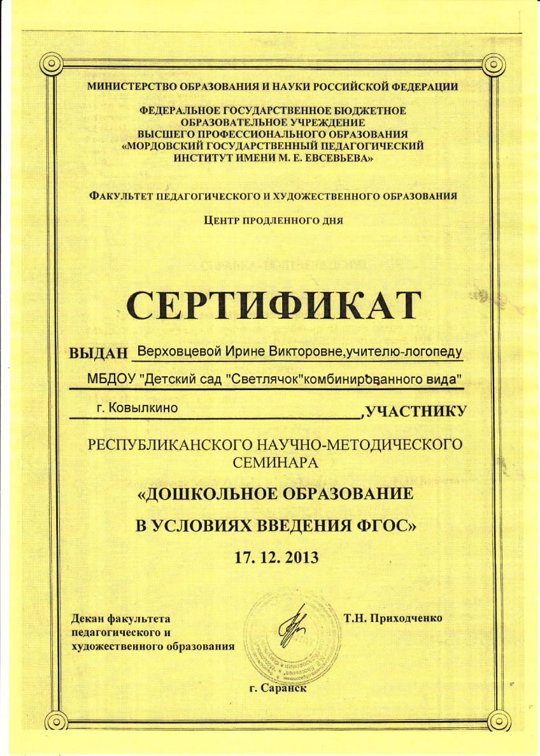

Slide 24
10. Общественная активность педагога: участие в экспертных комиссиях, в жюри конкурсов, депутатская деятельность и т.д.
Муниципальный уровень:1

Slide 26
11. Участие педагога в профессиональных конкурсах
Республиканский уровень:
«Новое в образовании - 2014» - участие, 2014 г.;
«Новое в образовании - 2015» - участие, 2015 г.;
«Логопед профессионал», - участие, 2015 г.
Российский уровень:
«Лучший конспект занятия» на МААМ.ru. - участие, 2015г.;
«Всероссийский интернет конкурс педагогического творчества» на www.educontest.net- участие,2013г.

Slide 29
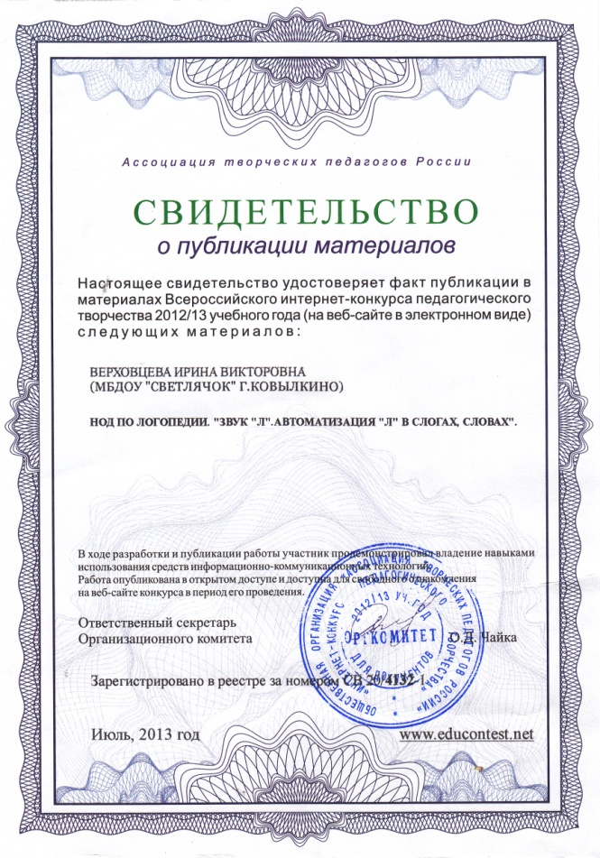
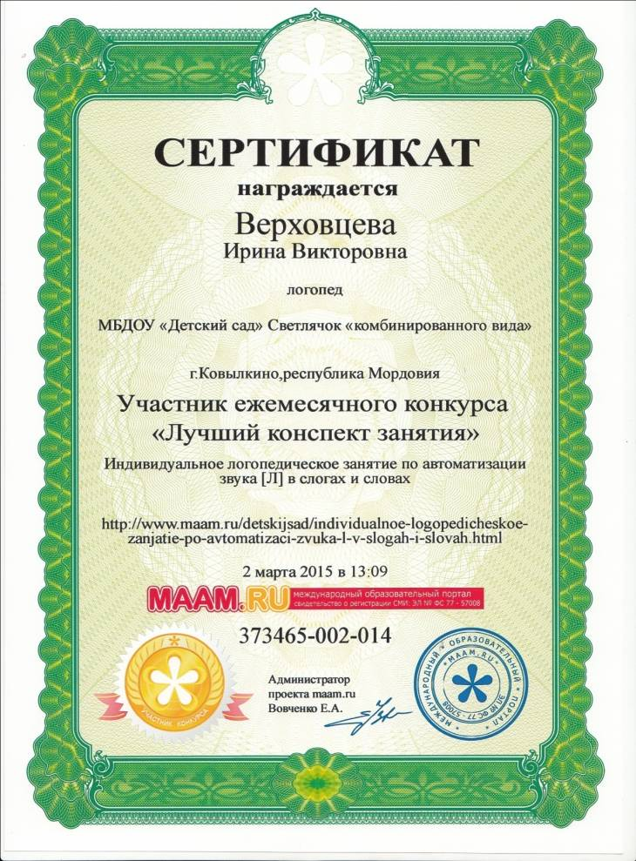
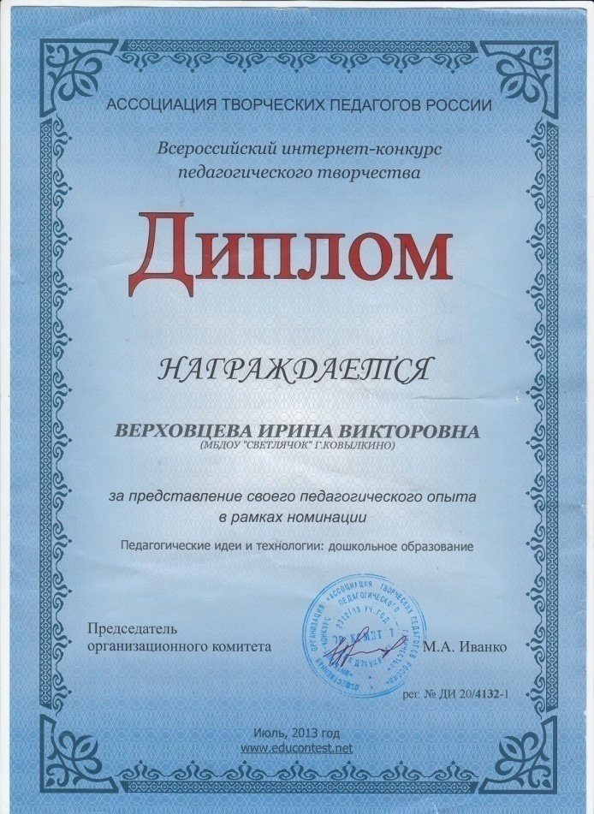

Slide 30
12. Награды и поощрения педагога в межаттестационный период органами государственной власти, МО РМ, муниципальными отделами управления образованием, общественными организациями, педагогическими сообществами, родительской общественностью
Муниципальный уровень:
Грамота Главы администрации городского поселения Ковылкино, 2015 г.
Российский уровень:
Медаль « За заслуги в проведении Всероссийской переписи населения 2010 года» 2012г.

Slide 31
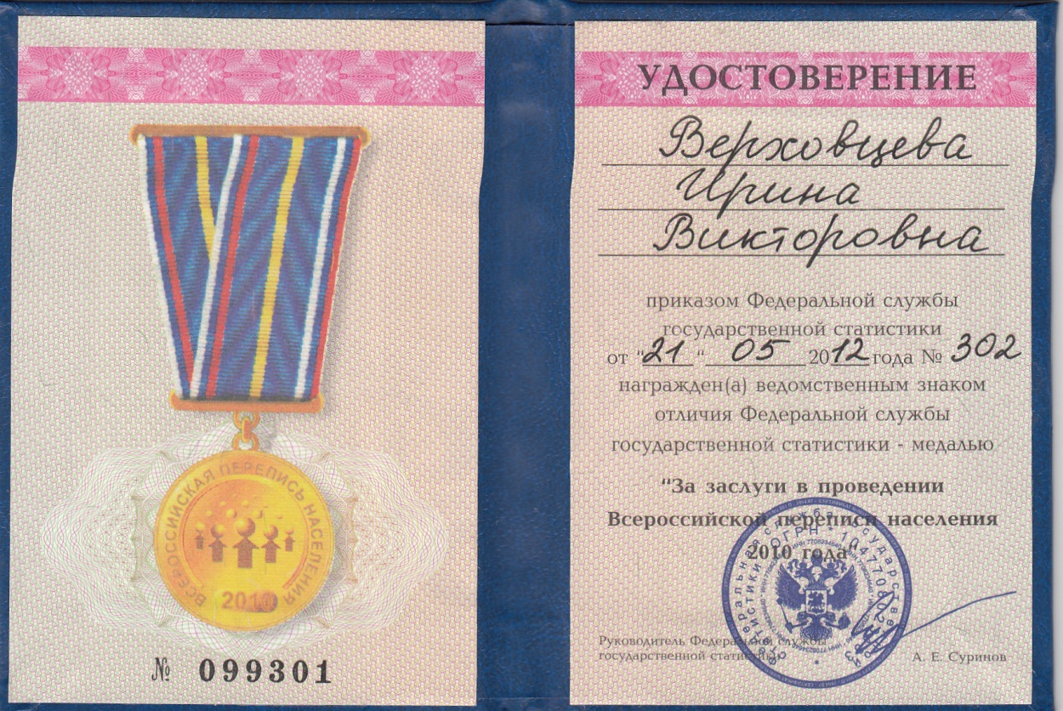

Slide 32
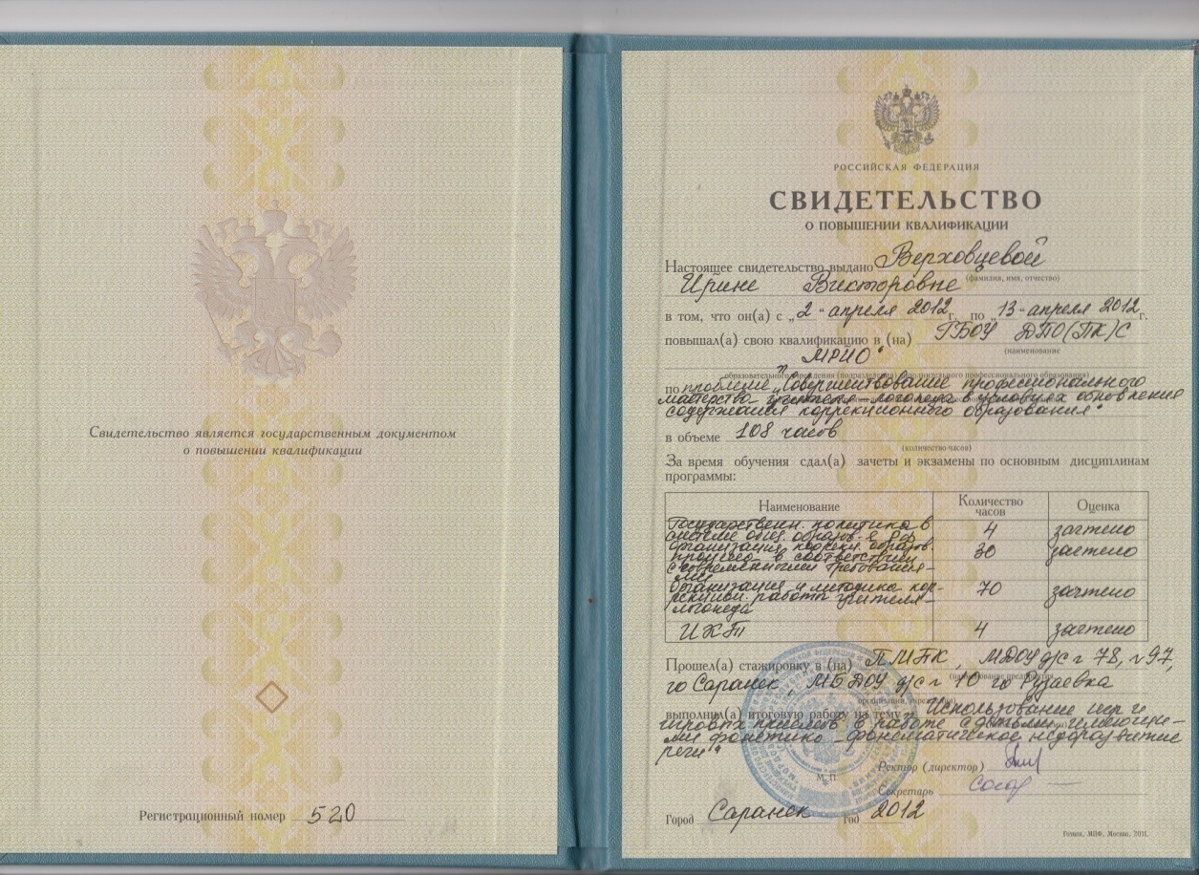
13. Повышение квалификации, профессиональная переподготовка

Slide 33
